Slide 1
AI赋能，智驭学海：EBSCO数据库智能检索与高效利用

Slide 2
目录
数据库内容介绍
平台功能概览
基本检索和高级检索
筛选及查看全文
出版物检索
我的控制面板
支持网站

Slide 3
Academic Search
Premier
综合学科全文数据库

Slide 4
Academic Search Premier
持续收录的全文期刊和杂志
 | Academic Search Premier
持续收录的全文期刊和杂志 | 2,966
持续收录的同行评审全文期刊 | 2,669
持续收录的无延迟同行评审全文期刊 | 1,276
Active full-text journals indexed in 被Web of Science 或Scopus索引的全文期刊 | 2,183

Slide 5
Academic Search Premier
被领先二次文献数据库索引的全文期刊量
 | Academic Search Premier
AGRICOLA | 171
APA PsycInfo | 362
Arts & Humanities Citation Index | 308
Atla Religion Database | 218
Biological Abstracts | 408
CAplus (Chemical Abstracts) | 151
Ei Compendex | 299

Slide 6
Academic Search Premier
被领先二次文献数据库索引的全文期刊量
 | Academic Search Premier
Emerging Sources Citation Index | 327
ERIC | 174
GeoRef | 258
Science Citation Index Expanded | 876
Scopus | 2,061
Social Sciences Citation Index | 566
Web of Science | 1,908

Slide 7

Business Source Premier
商管财经
全文数据库

Slide 8
Business Source Premier
持续收录的全文出版物
持续收录的全文期刊和杂志 | 1,018
持续收录的同行评审全文期刊 | 683
持续收录的无延迟同行评审全文期刊 | 362
被Web of Science 或 Scopus索引的提供持续收录全文的期刊 | 535

Slide 9
Business Source Premier
按国家/地区划分的持续收录全文期刊
亚洲 | 76
澳大利亚和新西兰 | 12
加拿大 | 13
拉丁美洲和加勒比地区 | 27
欧洲大陆 | 151
中东和非洲 | 29
英国和爱尔兰 | 303
美国 | 422

Slide 10
管理期刊排名
Study by Coe & Weinstock from Academy of Management Journal
排名 | 期刊 | EBSCO
1 | Administrative Science Quarterly
2 | Academy of Management Journal
3 | Harvard Business Review
4 | Management Science
5 | Operations Research
6 | Academy of Management Review
7 | Industrial & Labor Relations Review
8 | California Management Review
持续收录的无延迟全文
持续收录的无延迟全文
持续收录的无延迟全文
持续收录的无延迟全文
持续收录的无延迟全文
持续收录的无延迟全文
无全文
无全文

Slide 11
博士机构顶级市场营销期刊
Study by Hult, Neese, and Bashaw from Journal of Marketing Education
排名 | 期刊 | EBSCO
1 | Journal of Marketing
2 | Journal of Marketing Research (JMR)
3 | Journal of Consumer Research
持续收录的无延迟全文
持续收录的无延迟全文
持续收录的无延迟全文
非博士机构顶级市场营销期刊
Study by Hult, Neese, and Bashaw from Journal of Marketing Education
排名 | 期刊 | EBSCO
1 | Journal of Marketing
2 | Journal of Marketing Research (JMR)
3 | Journal of Consumer Research
持续收录的无延迟全文
持续收录的无延迟全文
持续收录的无延迟全文

Slide 12
MIS 期刊排名
Study by Mylonopoulos & Theoharakis from Communications of the ACM
排名 | 期刊 | EBSCO
1 | MIS Quarterly
2 | Communications of the ACM
3 | Information Systems Research
4 | Journal of Management Information Systems
持续收录的无延迟全文
暂停的全文
持续收录的无延迟全文
持续收录的无延迟全文
金融期刊排名
Study by Mabry & Sharplin from Journal of Financial Research
Rank | Journal | EBSCO
1 | Journal of Finance
2 | Journal of Financial Economics
3 | Journal of Financial & Quantitative Analysis
4 | Journal of Money, Credit & Banking
无全文
无全文
滞后全文
无全文

Slide 13
顶级会计学期刊-印第安纳大学排名
排名 | 期刊 | EBSCO
A | Accounting Review
A | Accounting, Organizations & Society
A | Contemporary Accounting Research
A | Journal of Accounting & Economics
A | Journal of Accounting Research
A | Review of Accounting Studies
A- | Accounting Horizons
A- | Auditing: A Journal of Practice & Theory
A- | Behavioral Research in Accounting
A- | Journal of Accounting, Auditing & Finance
A- | Journal of Management Accounting Research
A- | Journal of the American Taxation Association
持续收录的无延迟全文
无全文
无全文
无全文
无全文
滞后全文
持续收录的无延迟全文
持续收录的无延迟全文
持续收录的无延迟全文
持续收录的无延迟全文
持续收录的无延迟全文
持续收录的无延迟全文

Slide 14
顶级学术商业期刊——特征因子
排名 | 期刊 | EBSCO
1 | Academy of Management Journal
2 | Journal of Management
3 | Strategic Management Journal
4 | Journal of Marketing Research (JMR)
5 | Journal of Business Ethics
6 | Journal of Consumer Research
7 | Academy of Management Review
8 | Journal of Management Studies
9 | Journal of Business Research
10 | Journal of Marketing
持续收录的无延迟全文
无全文
无全文
持续收录的无延迟全文
无全文
持续收录的无延迟全文
持续收录的无延迟全文
无全文
无全文
持续收录的无延迟全文

Slide 15




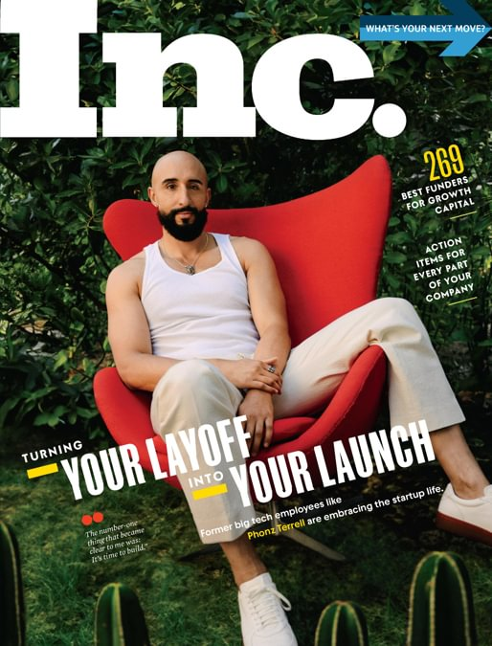

Business Source Premier为美国顶级综合商业杂志提供持续收录的全文（其他商业数据库没有这些出版物的持续全文)

Slide 16
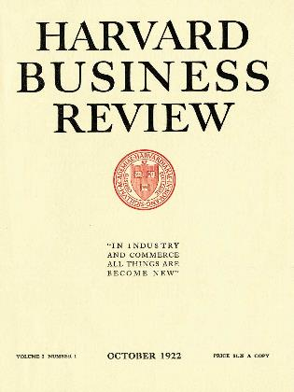
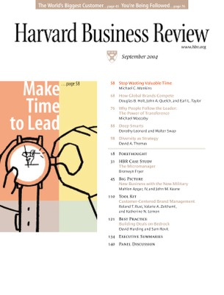
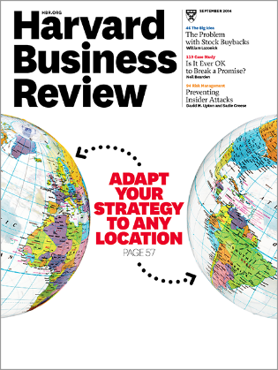

Harvard Business Review
Business Source Premier作为《哈佛商业评论》（HBR）的机构电子期刊平台
尚未购买 HBR 的“扩展使用权”的 Business Source Premier 新订阅者可能会获得升级，允许从 1922 年 10 月至今所有文章的扩展使用权（仅限课程使用）
同时还提供HBR的中文和德文全文版本

Slide 17
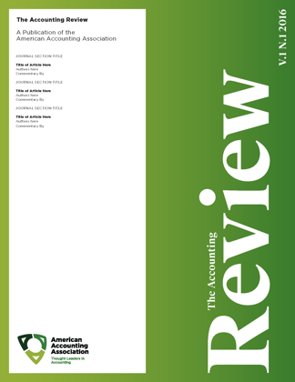
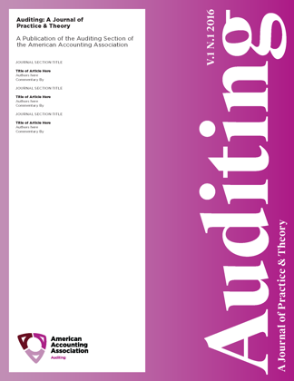
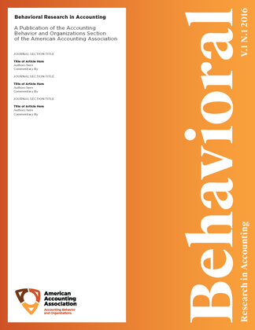
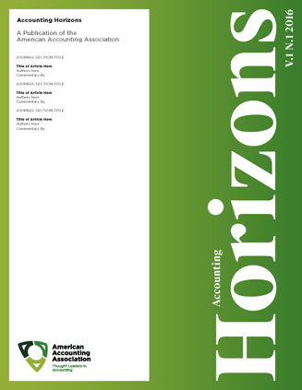
美国会计学会
Business Source Premier作为所有美国会计协会期刊的机构电子期刊平台，包括:
Accounting Horizons
Accounting Review
Auditing: A Journal of Theory and Practice
Behavioral Research in Accounting
Issues in Accounting Education
Journal of Information Systems
Journal of International Accounting Research
Journal of Management Accounting Research

Slide 18

MIS Quarterly
Business Source Premier 作为MIS Quarterly的机构电子期刊平台
Quarterly是一本同行评审期刊，专注于管理信息系统和信息技术的研究
被视为信息系统领域的领先出版物
提供自1977年至今的全文

Slide 19




美国管理学会
Business Source Premier是美国管理学会所有期刊的机构电子期刊平台，包括:
Academy of Management Discoveries
Academy of Management Journal
Academy of Management
Learning & Education
Academy of Management Perspectives
Academy of Management Review
Annals of the Academy of Management

Slide 20




INFORMS (运筹学与管理科学研究所)
Business Source 是该机构17种期刊的电子期刊平台
Decision Analysis
Information Systems
Research
INFORMS Journal
on Applied Analytics
INFORMS Journal
on Computing
INFORMS Journal
on Data Science
INFORMS Journal
on Optimization
INFORMS Transactions
on Education
Management Science
Manufacturing & Service Operations Management
Marketing Science
Mathematics of
Operations Research
Operations Research
Organization Science
Service Science
Stochastic Systems
Strategy Science
Transportation Science

Slide 21
Business Source Premier
案例研究 – 商业 | 8,063
公司报告 | 17,572
国家经济报告 | 897
行业报告 | 7,510
市场研究报告 | 105
SWOT 分析 | 5,661
视频 – 来自美联社 | 78,000+
工作论文 – 商业 | 955
非期刊
全文内容

Slide 22
访问途径
New UI Improved over Classic
HTML and PDF Full Text
EBSCOhost用户界面具有许多改进，包括个性化控制面板、新式结果列表、增强的显示、更多的引用和共享选项，以及增强的详细记录和用户体验。
图书馆主页查找链接
图书馆主页中点击“电子资源数据库”，找到EBSCO，点击链接即可进入选择数据页面，或者直接进入检索页面
校园网IP识别
https://research.ebsco.com/

Slide 23
1. 海洋油气管道安全检测项目采用了哪些传感技术？
What sensing technologies are used in the offshore oil and gas pipeline safety inspection project?
2. SKA宇宙学项目中如何构建中性氢模拟样本？
How are neutral hydrogen simulation samples constructed in the SKA cosmology project?
3. 超临界二氧化碳能源循环的关键技术有哪些？
What are the key technologies of the supercritical carbon dioxide energy cycle?

Slide 24

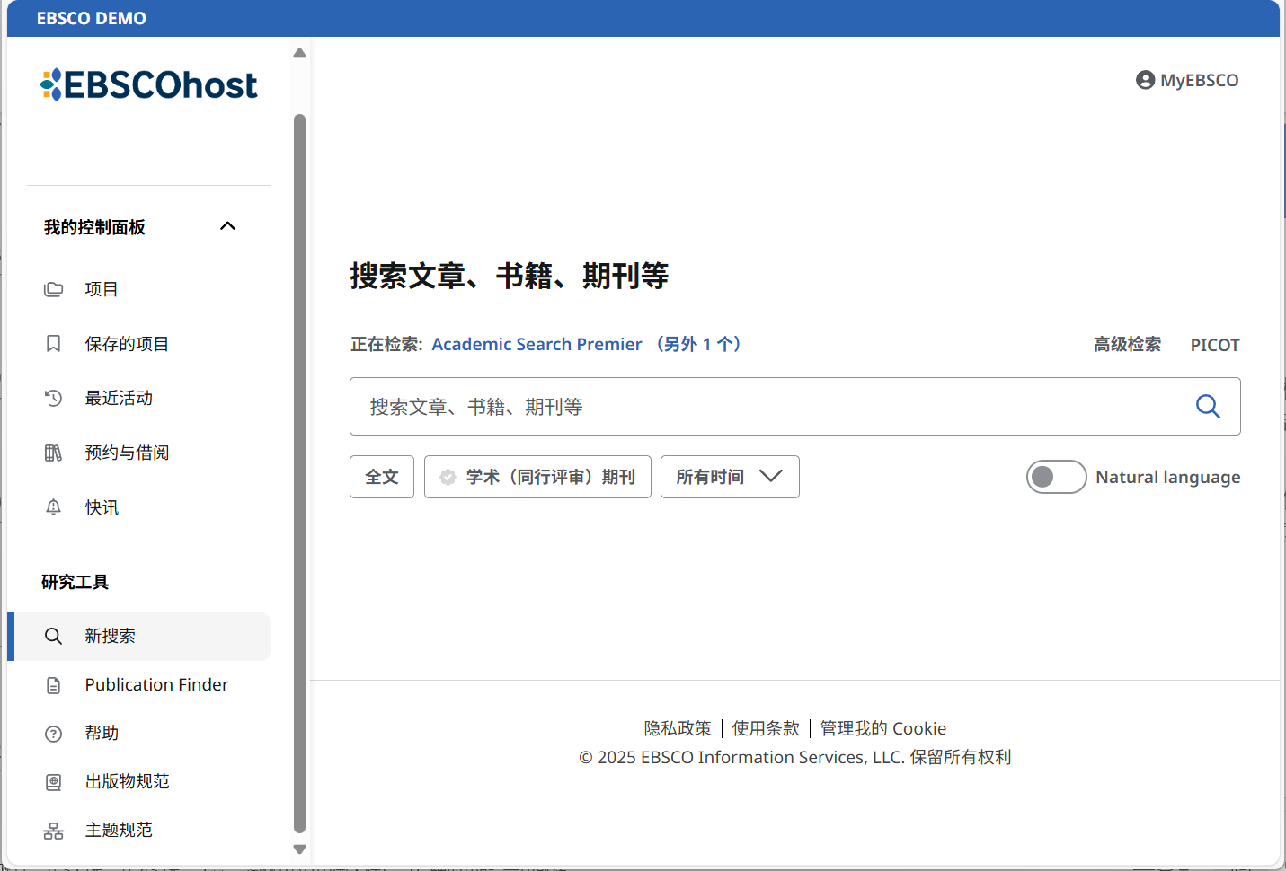

选择数据库
左上角可确认您的机构名称
点击检索框上方的所有数据库，查看您机构所有可用数据库列表。

Slide 25
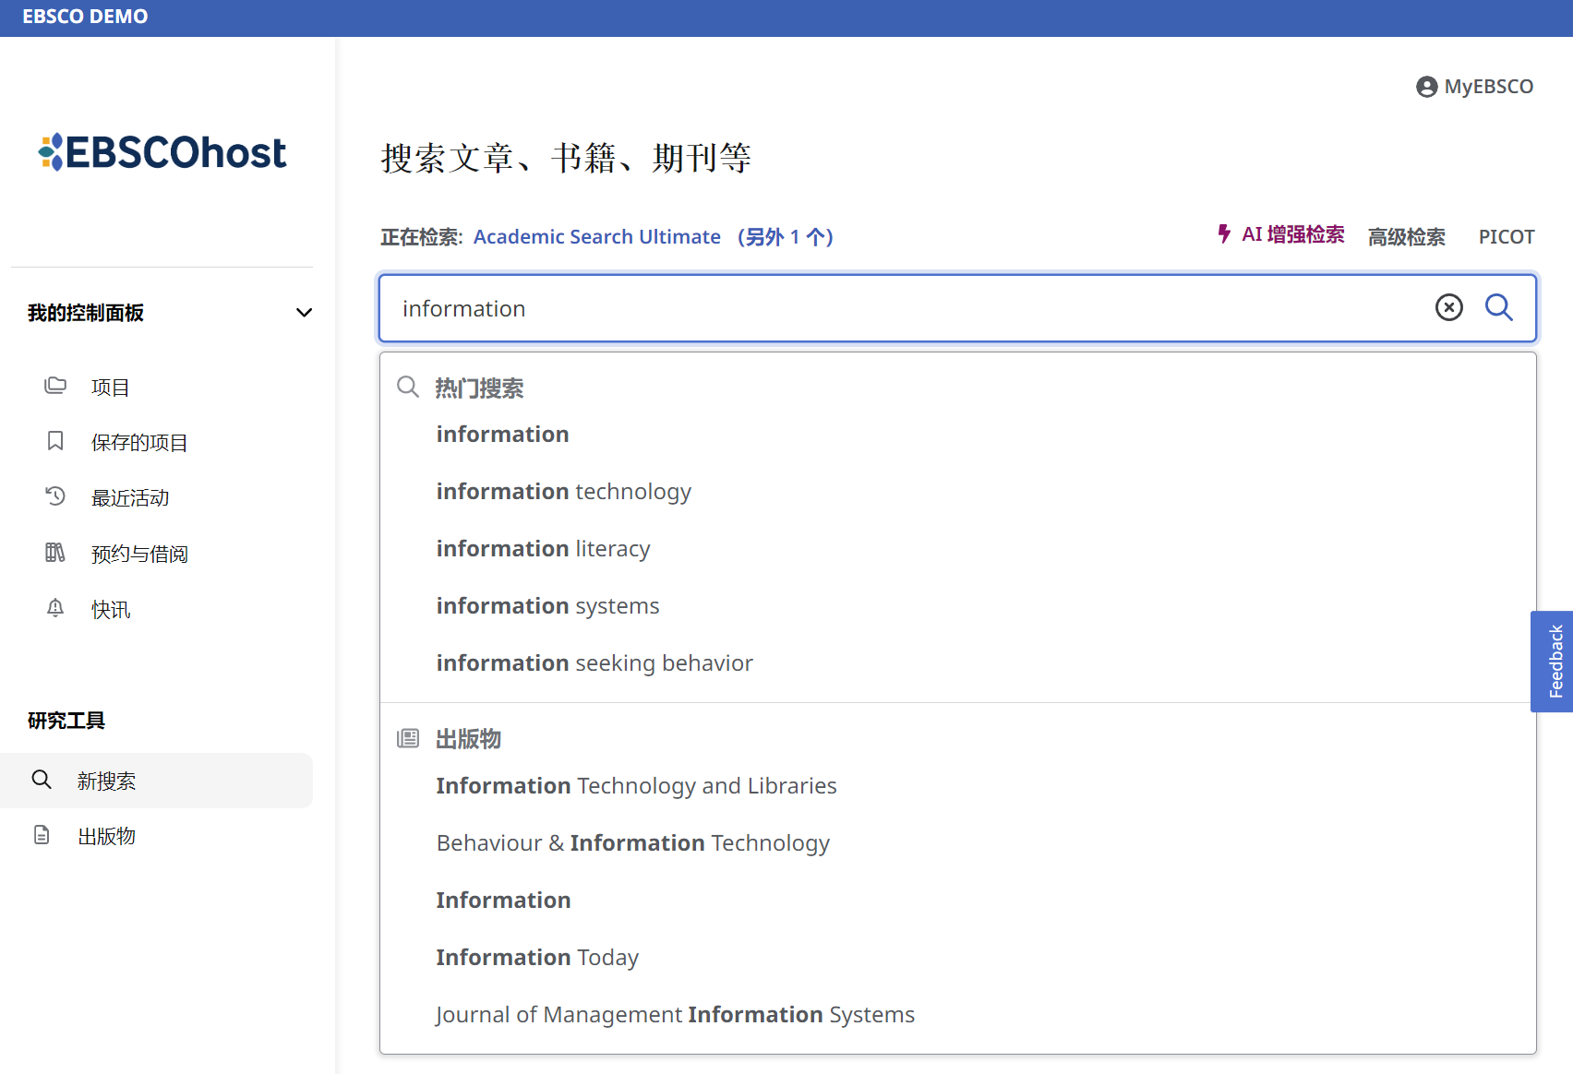

基本检索
您可以在检索框中输入检索词。当您键入时，自动匹配功能会显示热门检索词，您可以点击这些检索词以在EBSCOhost中执行搜索。

Slide 26


基本检索
您可以使用检索框下方的快捷筛选器，并单击放大镜图标以运行检索。
如果您希望使用带有引导式检索框的高级检索模式，请点击高级检索链接。
自然语言搜索（NLS）模式允许用户使用日常对话语言进行检索，而非复杂的专业关键词或布尔运算符。
通过研究工具部分获取平台使用帮助文档或检索期刊和主题词表。

Slide 27
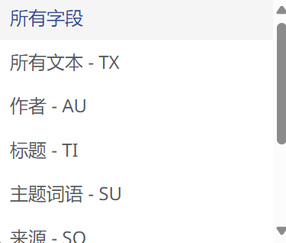
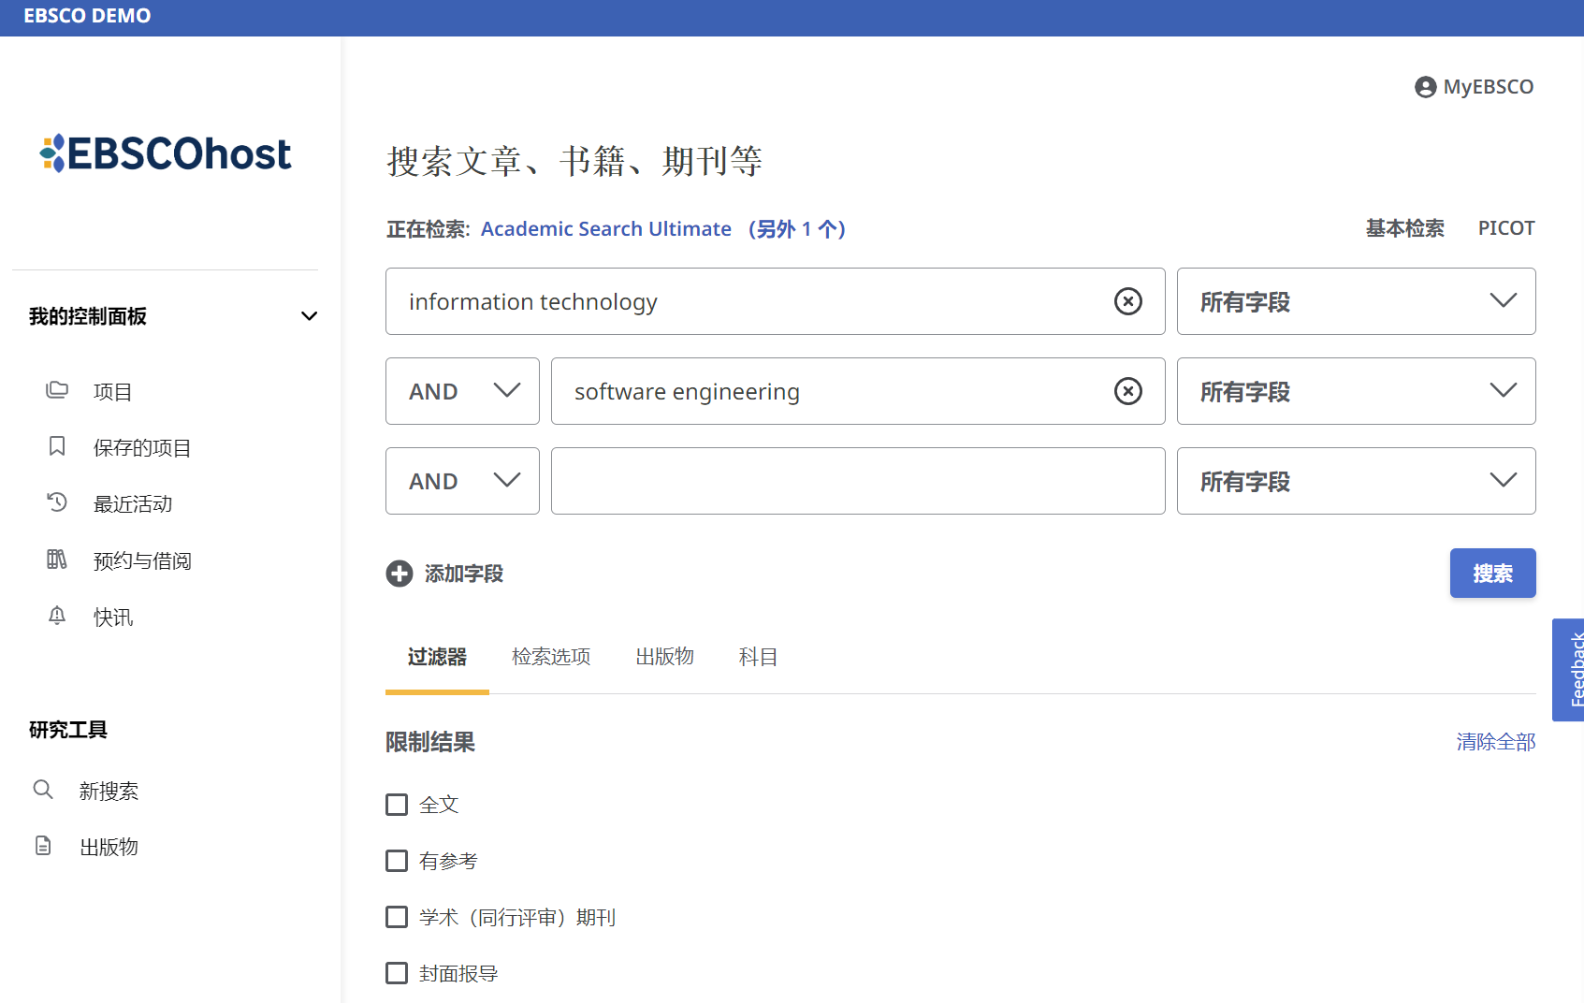
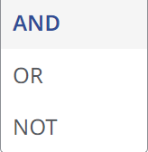
高级检索
您可以使用布尔逻辑运算符（AND\OR\NOT）和选择不同字段（例如主题词、作者和标题）来引导检索。
如果您的检索需要三个以上的检索框，则可以单击添加字段以添加更多检索框。
您还可以使用过滤器区域的限制条件，然后点击搜索。

Slide 28




检索技巧
截词符号(*)用于检索变形体:
econ* 可以检索到economy, economic, economically, etc
短语检索（“”）用于检索固定短语
“global warming” 可以检索到固定格式的词组，位置顺序保持不变
通配符：适用于一个字母(?)用于检索英美单词拼写差异
organi?ation 可以检索到 organisation or organization
通配符：适用于多个字母(#)用于检索英美单词拼写差异
behavi#r 可以检索到 behavior or behaviour

Slide 29
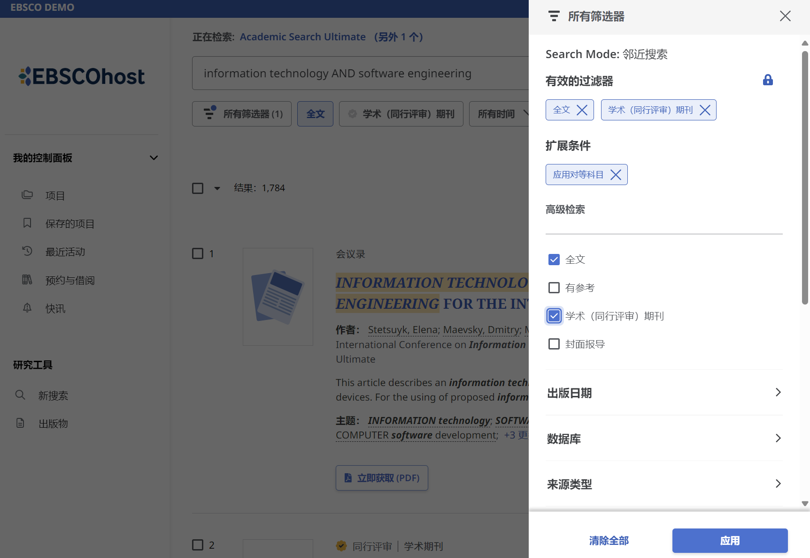
筛选结果
您可以通过应用筛选器继续优化检索结果。单击检索框下方的所有筛选器按钮以显示全部筛选条件。
点击箭头以打开筛选区来显示可用的筛选条件。选择完成后，点击应用按钮以更新结果。

Slide 30
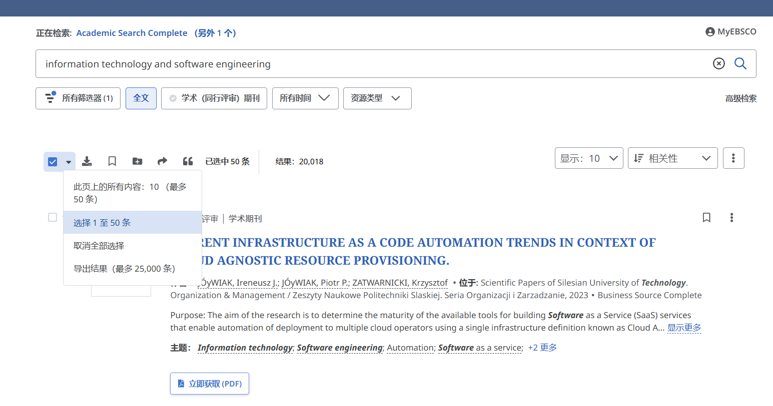
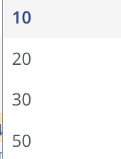
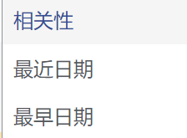
查看结果
勾选复选框，一次性选择当前页面的所有记录（最多50条），然后使用旁边工具对文章执行下载、保存、添加到项目、分享、或复制以及导出引文的操作。
使用结果顶部的下拉菜单可调整每页的文章数量或对结果进行排序。

Slide 31
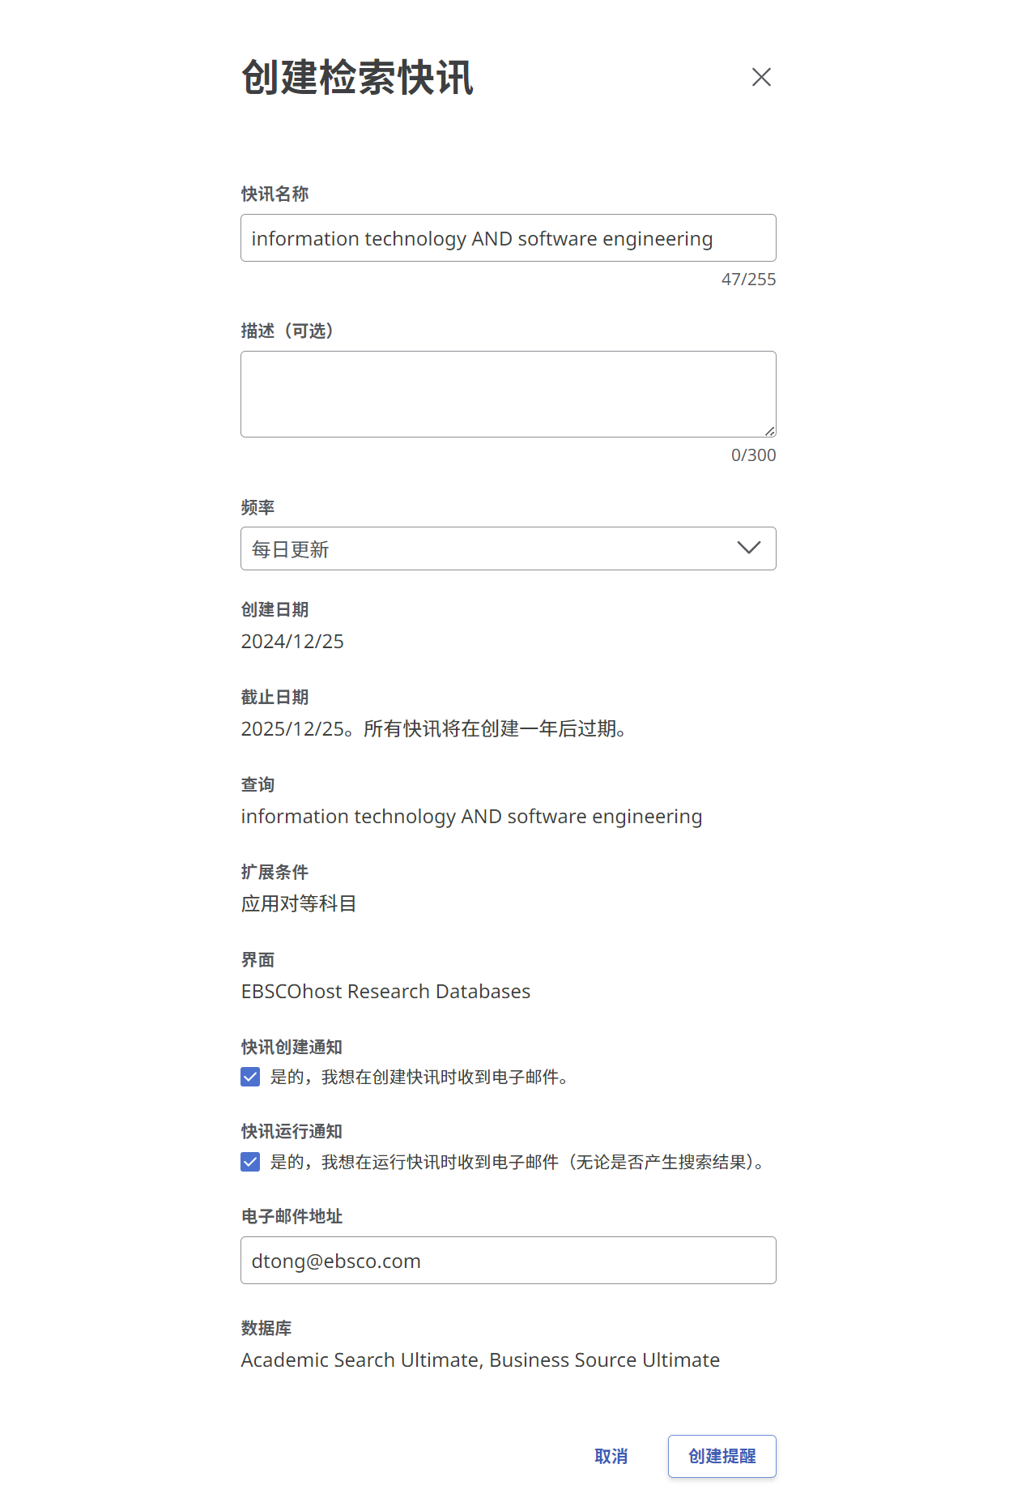
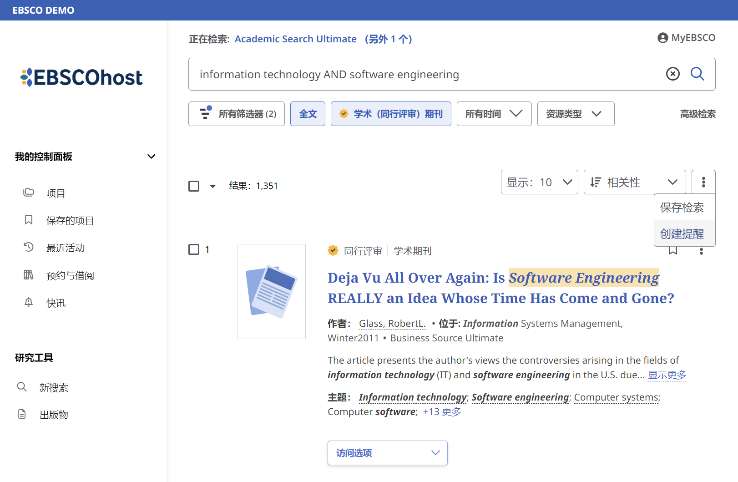

检索快讯创建
展开右侧 图标，点击创建提醒。
填写快讯名称，选择检索频率和通知形式，输入收件人邮箱地址，再点击下方创建提醒以创建检索快讯。
注意：该功能需要先登录MyEBSCO个人账户

Slide 32
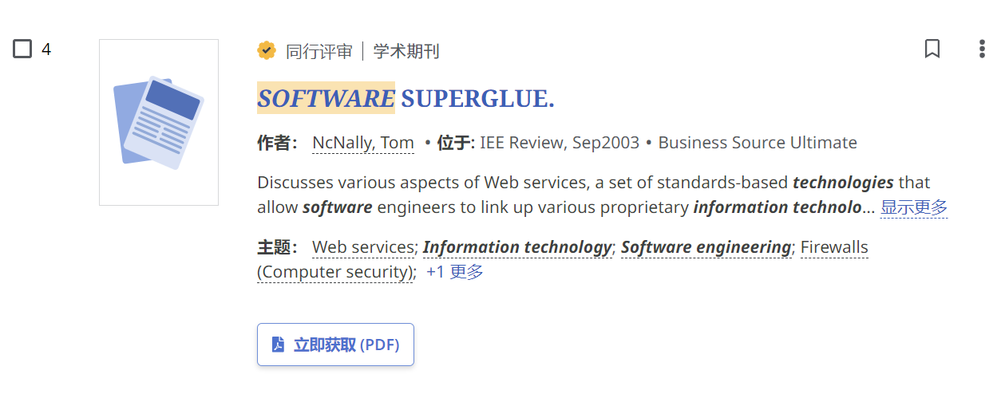
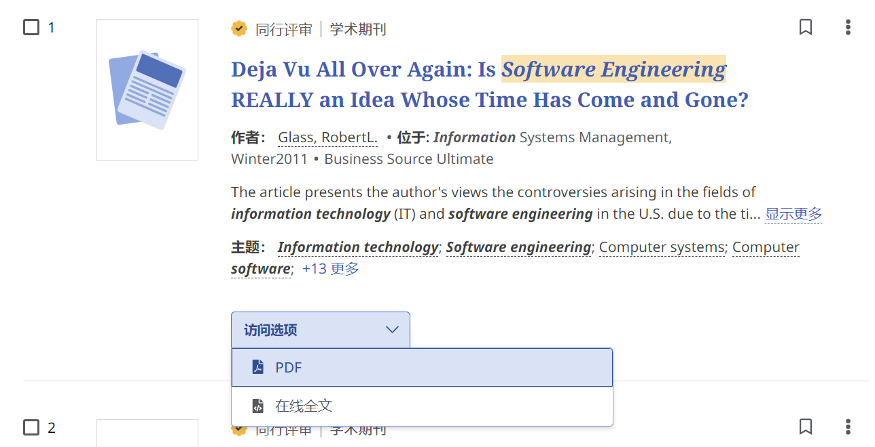
查看全文
在结果列表中，点击访问选项，从菜单中点击PDF/在线全文来选择要阅读的文献。
如果只有一个全文选项可用，则会显示立即获取这一选项。
若要查看有关文献的详细信息，请单击文章标题。

Slide 33
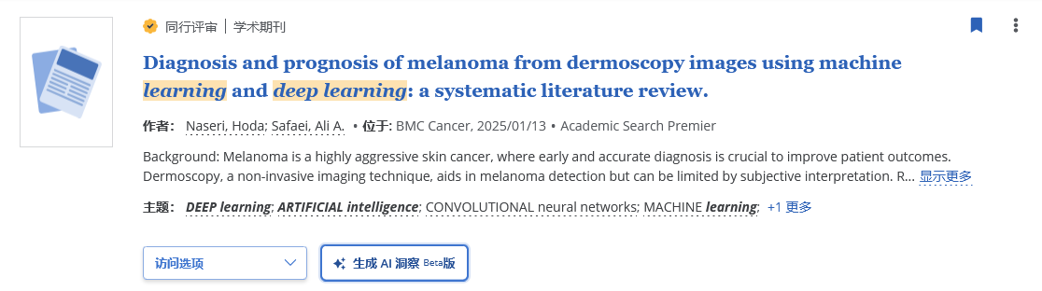
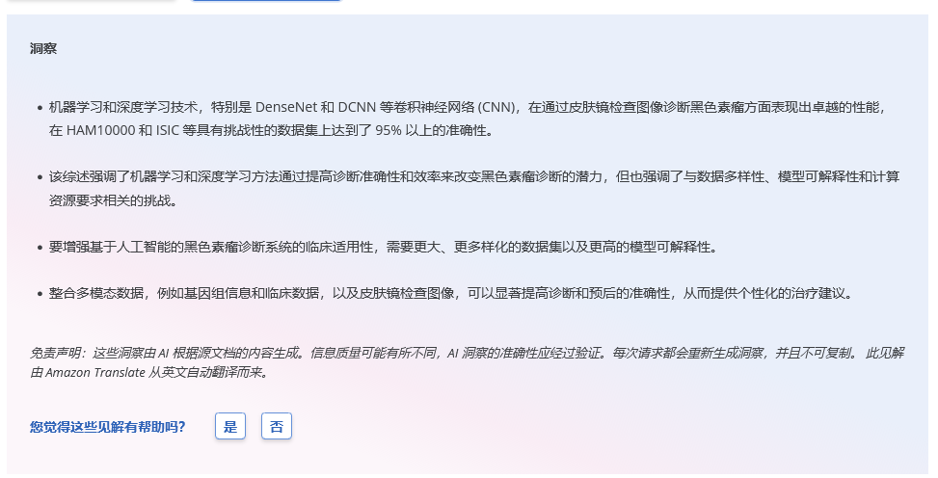
AI 洞察
点击生成AI洞察，利用生成式AI，获取文章要点的简短摘要。
注：受出版社限制，并非所有期刊都适用于AI洞察功能

Slide 34
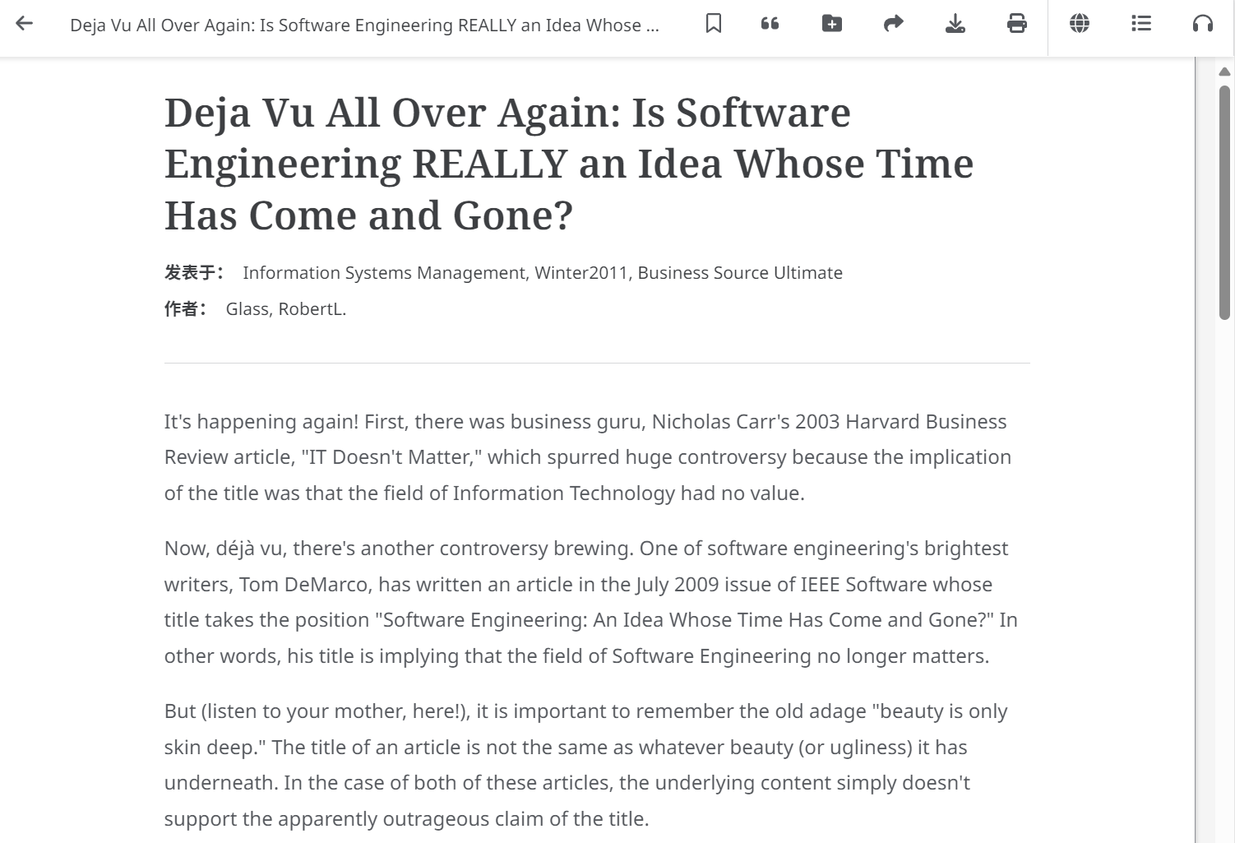
查看全文
通过在线全文查看器，您可以保存或引用文章，将其添加到控制面板中的项目中，分享、下载或打印文章。您还可以翻译全文，查看目录，或通过文本转语音收听文章（PDF全文也支持听读）。

Slide 35
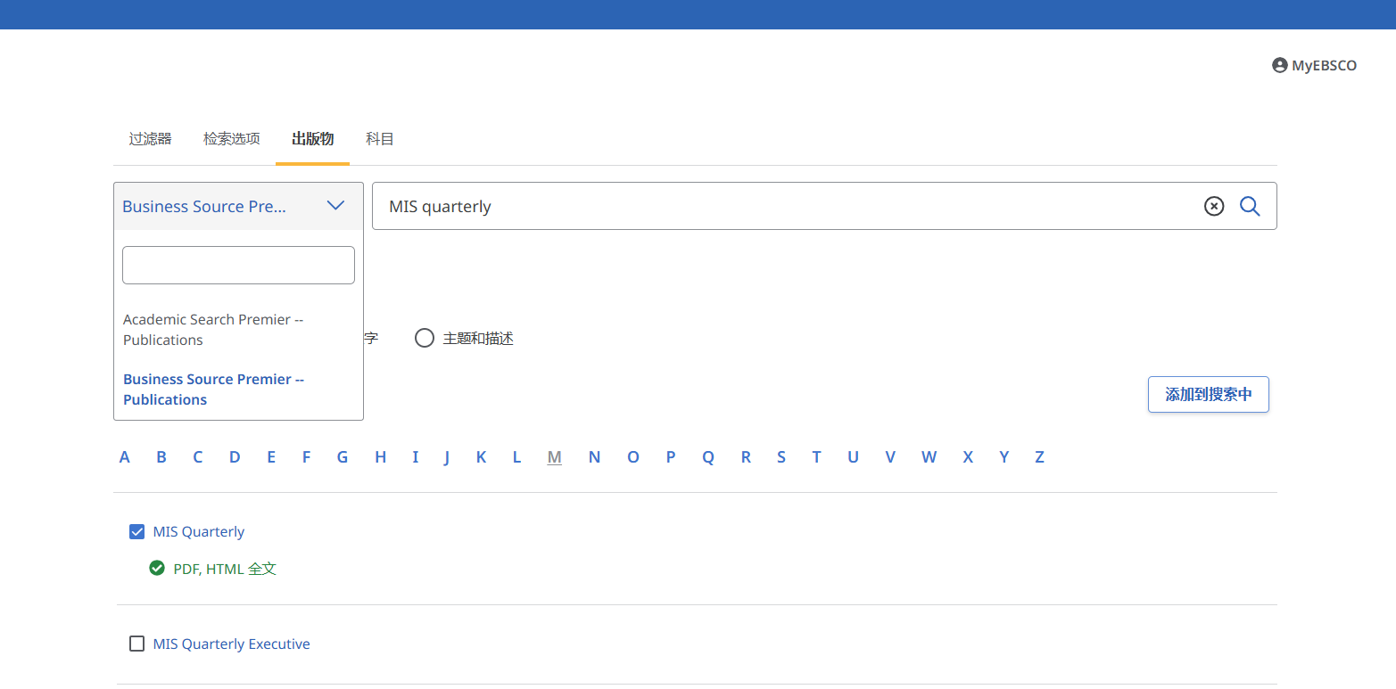
刊物检索
点击高级检索框下方的出版物选项以从不同的数据库中检索出版物
可按字母顺序浏览或精确检索库中刊物
选中出版物，点击添加到搜索中以检索该出版物中所有文章。
点击刊名查看刊物详情信息。

Slide 36
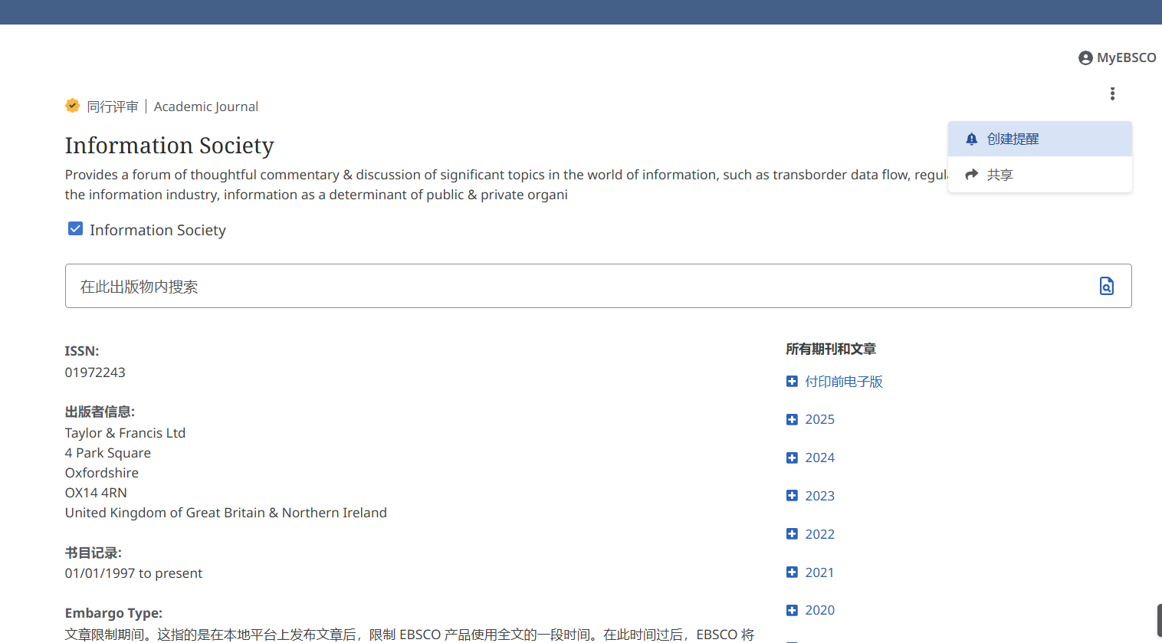
刊物详细信息
点击右上角 图标可创建期刊快讯或以链接形式分享该刊物。
点击在此出版物内搜索可实现刊内检索
左侧可查看刊物详细信息，点击右侧+号图标展开刊物收录情况。

Slide 37
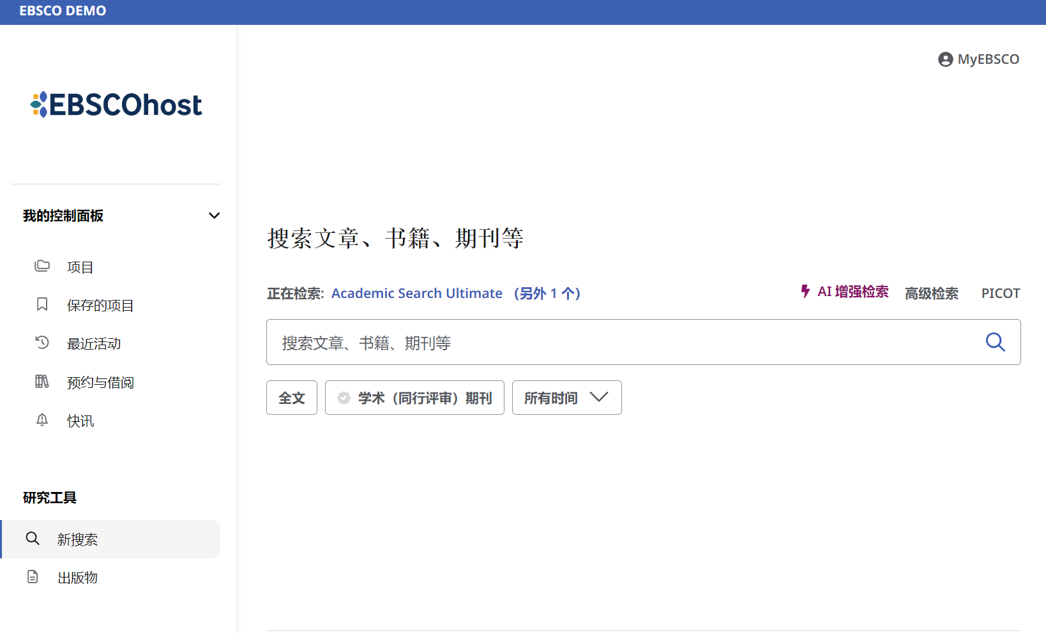
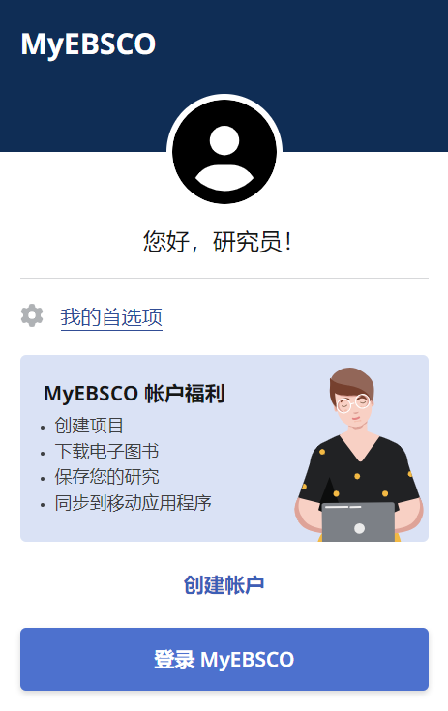
我的控制面板
在我的控制面板中，您可以找到您的保存的项目、创建的项目、浏览和检索历史、电子书借阅情况和管理快讯。
使用您的MyEBSCO个人账户登录EBSCOhost时，控制面板中的项目将被保存，可在登录后可随时访问。
如果您通过所在机构而非个人账户登录，控制面板中的项目在您当前会话结束后不会被保存。您可以单击右上角MyEBSCO并单击创建帐户链接来创建自己的帐户。

Slide 38
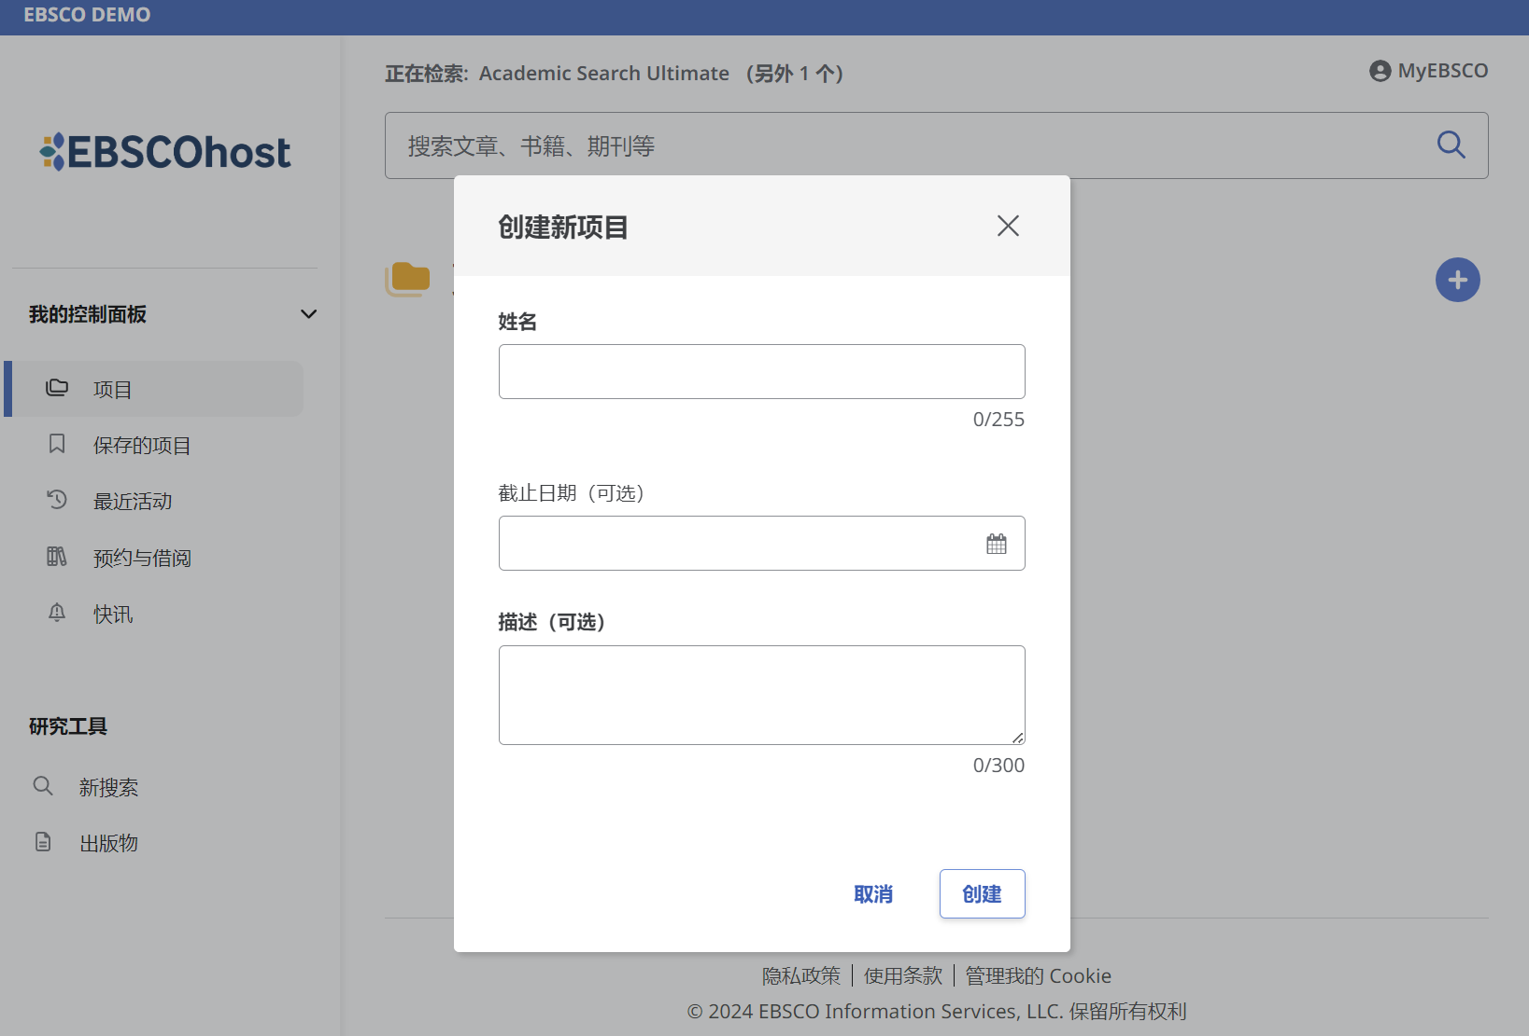
创建新项目
通过项目，您可以收集和组织在 EBSCOhost中找到的项目，如文章和电子书。
如果您正在进行多个研究项目，可以点击右侧+号图标，为每个研究项目创建一个文件夹，以存储不同主题的文章。
您还可以为每个项目指定一个截止日期，以帮助确定工作的优先顺序。

Slide 39
检索平台：https://research.ebsco.com/
EBSCO 支持站点: https://connect.ebsco.com
EBSCO官网：https://www.ebsco.com/zh-cn
免费在线课程：https://ebsco-chinese.zoom.us/calendar/search?showType=2&startDate=2021-07-01
Bilibili视频：https://space.bilibili.com/1798959763/lists?sid=2655301
EBSCOhost 中文教程下载: https://connect.ebsco.com/s/article/EBSCO平台中文使用指南
支持站点

Slide 40
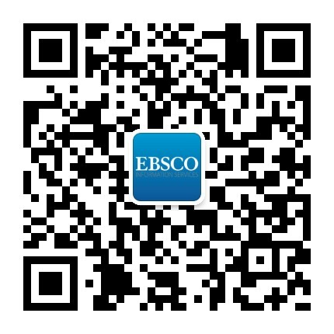
Thank You!
访问更多信息参见https://connect.ebsco.com/
EBSCO官方微信
联系邮箱：cwang@ebsco.com

